Slide 1
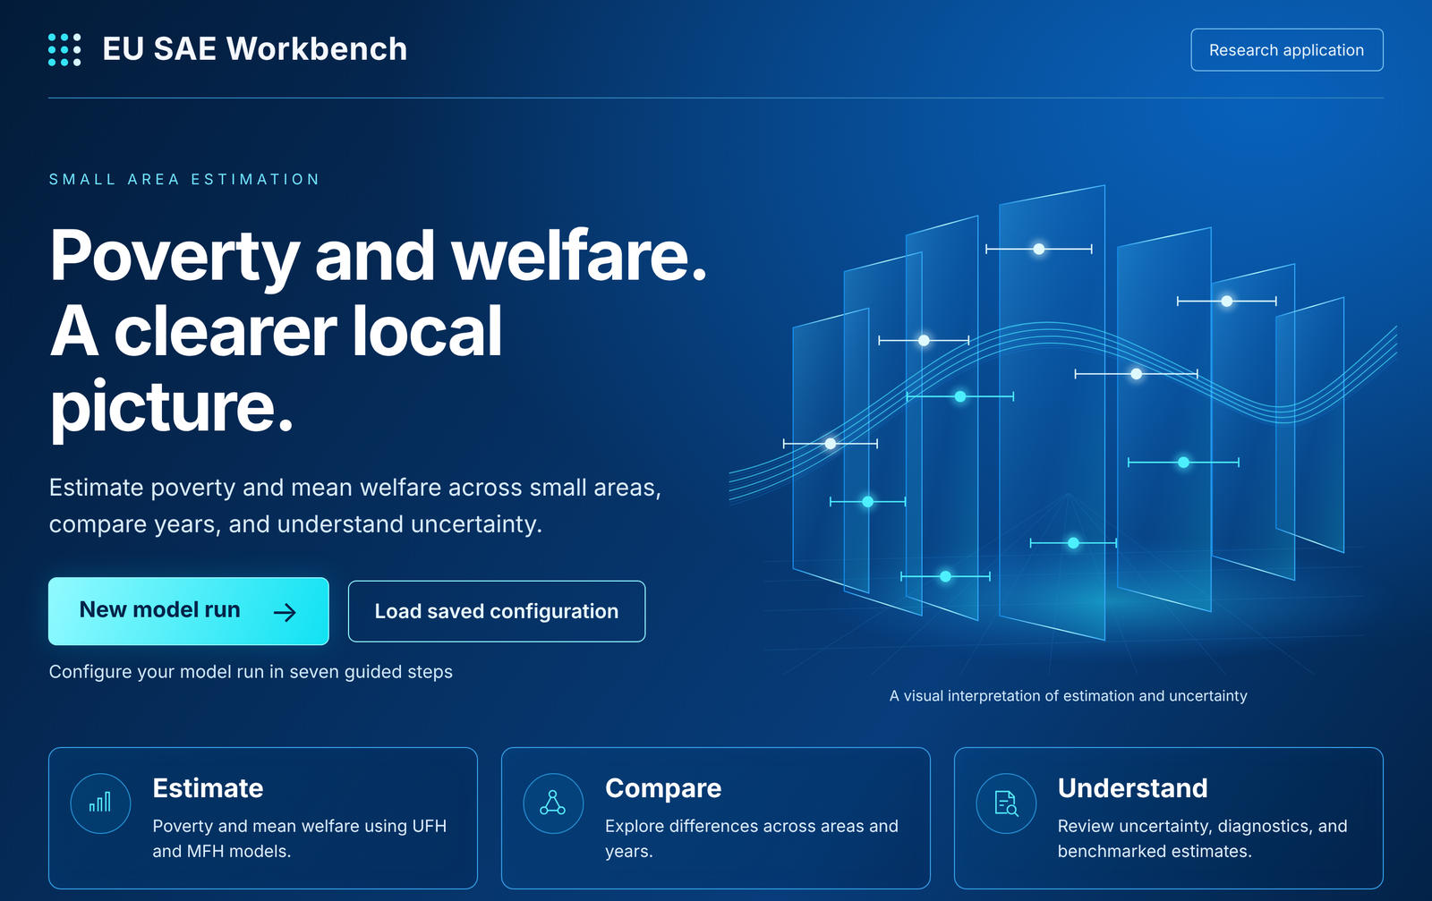
Instalacja i uruchomienie
EU SAE WORKBENCH · PRZEWODNIK 1 Z 3
Zainstaluj R, pobierz Workbench i otwórz go w przeglądarce.
Przewodnik 1 Instalacja i uruchomienie
Przewodnik 2 Praca z aplikacją Workbench
Przewodnik 3 Ubóstwo, ubóstwo zakotwiczone i średni dobrobyt
Wersja robocza do przeglądu, październik 2026 · w5p
Notes:
Przewodnik 1 z 3 do EU SAE Workbench (wydanie w5p, wersja robocza na spotkanie przeglądowe). Przewodnik 2 omawia siedem kroków wersji z kreatorem, a Przewodnik 3 – trzy przykłady. Źródła: Start_Here/README.md i skrypty startowe w Start_Here/.

Slide 2




Czego potrzebujesz
ZANIM ZACZNIESZ
Potrzebne są trzy rzeczy. Narzędzia do raportów zwykle instalują się same.
R 4.2.0 lub nowszy
Bezpłatny, z cran.r-project.org. Wystarczy najnowsza wersja zatwierdzona w Twojej organizacji.
Pakiet Workbench
Jeden plik ZIP w sekcji Assets na stronie GitHub Releases projektu.
Internet przy pierwszym starcie
Skrypt startowy instaluje potrzebne pakiety R. Trwa to kilka minut, tylko raz.
Pandoc do raportów
Zwykle nic nie trzeba robić: skrypt znajduje Pandoc na komputerze lub raz go pobiera.
Nie potrzeba RStudio ani programowania. Opcjonalnie: klucz API asystenta AI (Przewodnik 2).
Notes:
Źródło: Start_Here/README.md („Before the first launch”). R 4.2.0 lub nowszy; instalacja najnowszej wersji R nie jest wymagana. Pandoc: skrypt startowy używa istniejącej instalacji Pandoca (RStudio, Positron, Quarto, Homebrew lub instalator z pandoc.org) albo pobiera określoną wersję ze sprawdzoną sumą kontrolną.

Slide 3
Zainstaluj R
KROK 1 Z 3
R uruchamia Workbench w tle. Nie musisz go samodzielnie otwierać.
1
Otwórz cran.r-project.org
Wybierz Download R dla Windows, macOS lub Linux.
Warto wiedzieć
Działa każdy R od wersji 4.2.0; najnowsze wydanie nie jest wymagane.
Skrypt startowy sam znajduje R w typowych lokalizacjach.
Jeśli R jest w nietypowym miejscu, zob. „Jeśli coś pójdzie nie tak” na końcu przewodnika.
2
Windows
Wybierz base, pobierz instalator i uruchom go z ustawieniami domyślnymi.
3
macOS
Wybierz instalator .pkg zgodny z procesorem: Apple silicon lub Intel.
4
Komputer zarządzany przez IT
Poproś dział IT o zatwierdzony R 4.2 lub nowszy. Nie zastępuj instalacji R Twojej organizacji.
Notes:
Źródło: Start_Here/README.md, sekcje „Before the first launch” i „If R cannot be found” (skrypt startowy przeszukuje PATH, R_HOME, framework CRAN w macOS, Homebrew i typowe lokalizacje systemowe; EU_SAE_RSCRIPT ma pierwszeństwo).

Slide 4
Pobierz Workbench
KROK 2 Z 3
Jeden plik ZIP z GitHub Releases. Przed uruchomieniem rozpakuj całość.
1
Otwórz stronę Releases
github.com/Noboyoshida227/eu-sae-application/releases
EU_SAE_520_w5p/
├─ Start_Here/ skrypty startowe
├─ app_wizard.R wersja z kreatorem
├─ app.R klasyczny panel
├─ R/ scripts/ tests/
├─ Data/ dane przykładowe
├─ docs/ przewodniki i noty
├─ outputs/ najnowsze wyniki
└─ app_runs/ foldery uruchomień
2
Pobierz plik ZIP wydania
W sekcji Assets, np. EU_SAE_520_w5p.zip, a nie archiwa „Source code”.
3
Windows: odblokuj i rozpakuj
Kliknij ZIP prawym przyciskiem › Właściwości › zaznacz Odblokuj (jeśli jest) › OK, potem Wyodrębnij wszystkie.
4
macOS: kliknij dwukrotnie ZIP
Przenieś rozpakowany folder do dowolnego folderu z prawem zapisu.
app_runs/ powstaje przy pierwszym uruchomieniu modelu.
Notes:
Źródło: Start_Here/README.md. Plik wydania do tego przeglądu to EU_SAE_520_w5p.zip; kolejne wydania mają nazwy według tego samego wzoru. Testując nową wersję, zachowaj osobną kopię wcześniejszych instalacji i zapisanych wyników.

Slide 5
Uruchom Workbench
KROK 3 Z 3
Otwórz folder Start_Here i kliknij dwukrotnie skrypt startowy dla swojego systemu.
Twój system | Wersja z kreatorem (zalecana) | Klasyczny panel
Windows | Start_Wizard.bat | Start_Dashboard.bat
macOS | Start_Wizard.command | Start_Dashboard.command
Linux | bash Start_Wizard.command | bash Start_Dashboard.command
1
Otwiera się okno terminala
Startuje R, a potem przeglądarka otwiera Workbench.
2
Nie zamykaj tego okna
Zamknięcie okna zatrzymuje Workbench.
3
Pierwszy start trwa dłużej
Instalują się pakiety R (kilka minut, potrzebny internet). Kolejne starty są szybkie.
Nie przenoś Start_Here poza folder pakietu: skrypty działają z folderu nadrzędnego.
Notes:
Źródło: Start_Here/README.md. Zalecana jest wersja z kreatorem; klasyczny panel ma te same ustawienia na jednej stronie. Obie wersje wykonują tę samą analizę.

Slide 6
Na Macu: dwie blokady pierwszego uruchomienia
TYLKO MACOS
macOS uznaje pliki z pobranego ZIP za niezaufane. Każdą poprawkę wykonuje się raz.
„Apple could not verify…”
macOS 15 lub nowszy: kliknij dwukrotnie skrypt startowy i zamknij komunikat.
Otwórz Ustawienia systemowe › Prywatność i ochrona, przewiń do sekcji Ochrona i kliknij Otwórz mimo to przy skrypcie. Potwierdź i ponownie kliknij skrypt dwukrotnie.
macOS 14 lub starszy: kliknij skrypt prawym przyciskiem, wybierz Otwórz, potem znowu Otwórz.
Dwukrotne kliknięcie nic nie robi
Skrypt utracił przy rozpakowaniu uprawnienie do wykonywania.
W Terminalu wpisz bash i spację, przeciągnij skrypt do okna i naciśnij Return. To uruchomi Workbench i naprawi uprawnienie.
Albo wpisz chmod +x i spację, przeciągnij do okna oba pliki .command z folderu Start_Here i naciśnij Return.
Notes:
Źródło: Start_Here/README.md, sekcja „macOS: two things that can block the first launch”. Skrypty startowe nie są podpisane cyfrowo. Na komputerze zarządzanym polityka urządzenia może nadal blokować skrypt lub pobieranie Pandoca; przebieg zdarzeń zapisuje plik startup_setup.log w folderze pakietu.

Slide 7
Raporty wymagają Pandoca – zwykle działa to samo
RAPORTY
Pandoc zamienia wyniki w raporty HTML i Word.
Pandoc jest już na komputerze?
Zawierają go RStudio, Positron i Quarto. Skrypt startowy go użyje.
Jeśli nie, zostanie raz pobrany
Określona wersja ze sprawdzoną sumą kontrolną (26–42 MB) trafia do profilu użytkownika. Bez uprawnień administratora.
Brak internetu?
Najpierw zainstaluj RStudio Desktop, Quarto lub Pandoc. Bez Pandoca analiza działa, ale raport nie powstaje.
→
→
Jeśli raport się nie pojawi: przyczynę podają dziennik uruchomienia i startup_setup.log (w folderze pakietu).
Notes:
Źródło: Start_Here/README.md, sekcja „Pandoc (report rendering)”. Do pracy całkowicie offline zmienna EU_SAE_PANDOC może wskazywać folder z pandoc / pandoc.exe.

Slide 8
Strona startowa
PIERWSZY EKRAN
Tu zaczyna się każda sesja. Wybierz, jak zacząć.
New model run
Zaczyna od ustawień domyślnych i otwiera krok 1 z siedmiu kroków kreatora (Przewodnik 2).
Load saved configuration
Otwiera ostatnio zapisaną konfigurację lub konfigurację z pliku i przechodzi do kroku przeglądu.
Guides and notes oraz About są na górnym pasku aplikacji Workbench.

Slide 9
Jeśli coś pójdzie nie tak
INFORMACJE POMOCNICZE
Najczęstsze problemy przy instalacji i uruchamianiu.
Co widzisz | Co zrobić
Pakiety nie instalują się przy pierwszym uruchomieniu | Sprawdź połączenie z internetem i ponownie uruchom skrypt startowy: zainstaluje tylko brakujące lub nieaktualne pakiety. Na komputerze zarządzanym poproś dział IT o dostęp do repozytorium pakietów R.
Skrypt startowy zgłasza, że R nie jest zainstalowany lub nie można go znaleźć | Zainstaluj R 4.2 lub nowszy. Jeśli R jest w nietypowym folderze, ustaw EU_SAE_RSCRIPT na pełną ścieżkę do Rscript (Start_Here/README.md).
Przeglądarka się nie otwiera | Skopiuj adres z okna terminala (http://127.0.0.1:…) do przeglądarki.
Workbench przestaje odpowiadać | Sprawdź, czy okno terminala jest nadal otwarte. Jeśli zostało zamknięte, ponownie uruchom skrypt startowy.
Brak raportu po uruchomieniu modelu | Zob. „Raporty wymagają Pandoca”. Przyczynę podają dziennik uruchomienia i startup_setup.log.
Notes:
Źródła: Start_Here/README.md („If R cannot be found”, „Pandoc”, „During and after a run”). Shiny wyświetla adres lokalny (Listening on http://127.0.0.1:<port>) w oknie terminala; skrypt startowy wersji z kreatorem próbuje portów od 7788 do 7791, a potem dowolnego wolnego portu.

Slide 10
Możesz już uruchomić model
DALEJ
Przewodnik 2: Praca z aplikacją Workbench – siedem kroków od danych do wyników.
Przewodnik 3: Ubóstwo, ubóstwo zakotwiczone i średni dobrobyt.
Pytania i zgłoszenia problemów: github.com/Noboyoshida227/eu-sae-application/issues

